Slide 1
Квест
«Берегите лес!»
Парфенцева Т.И.
Каштанова А.А.
Базуева О.В.

Slide 2







Привалы
Лес – наше
богатство!
Грибная полянка
Что в лесу
растёт?
Кто в лесу живёт?
Мини-проект
Народная мудрость
Наше творчество
Враг леса

Slide 3
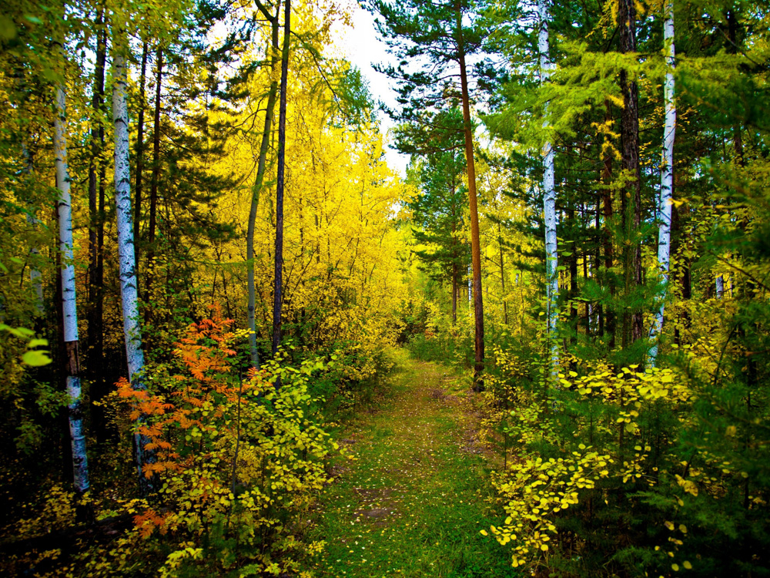
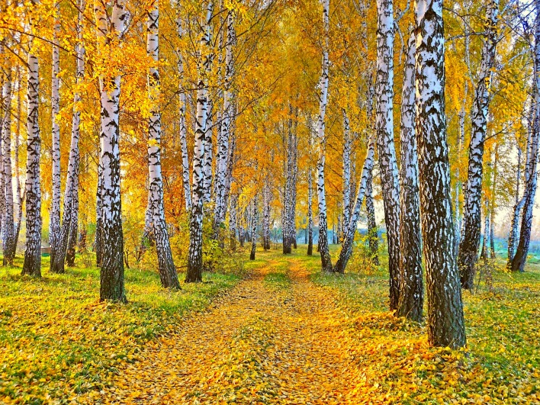
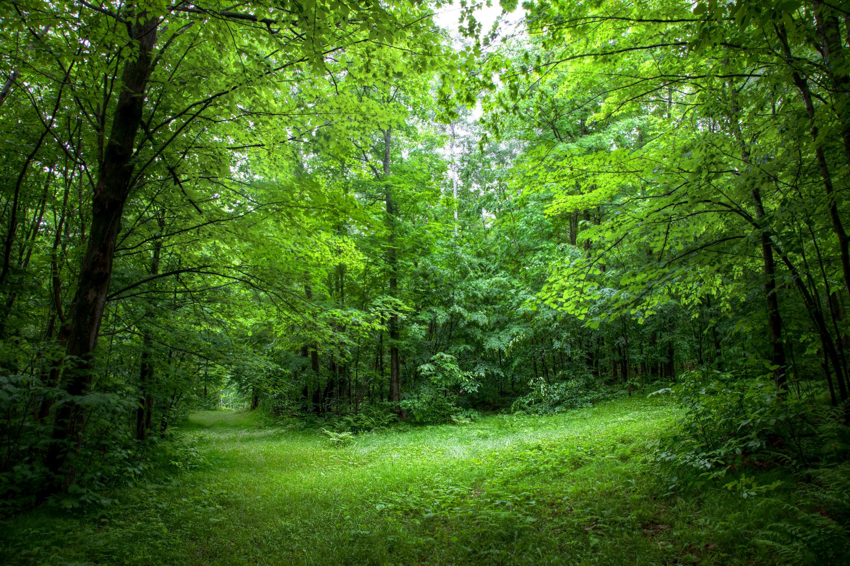
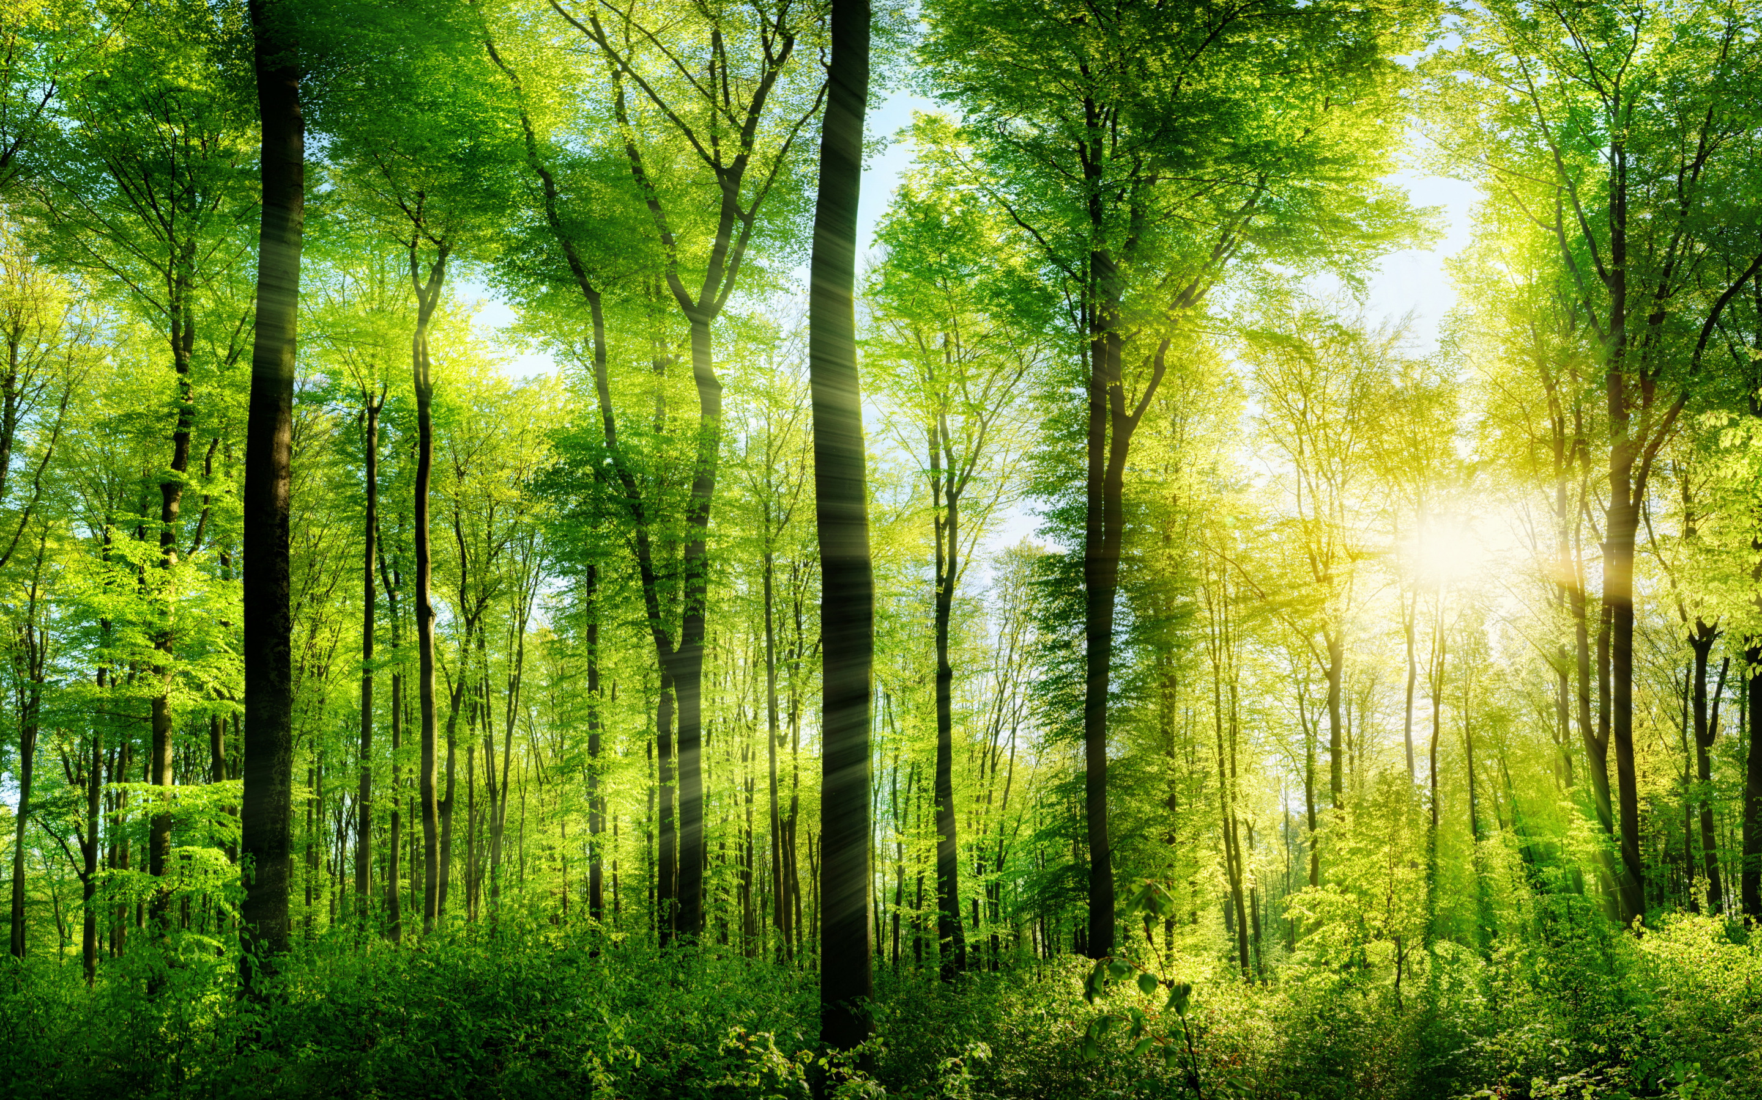
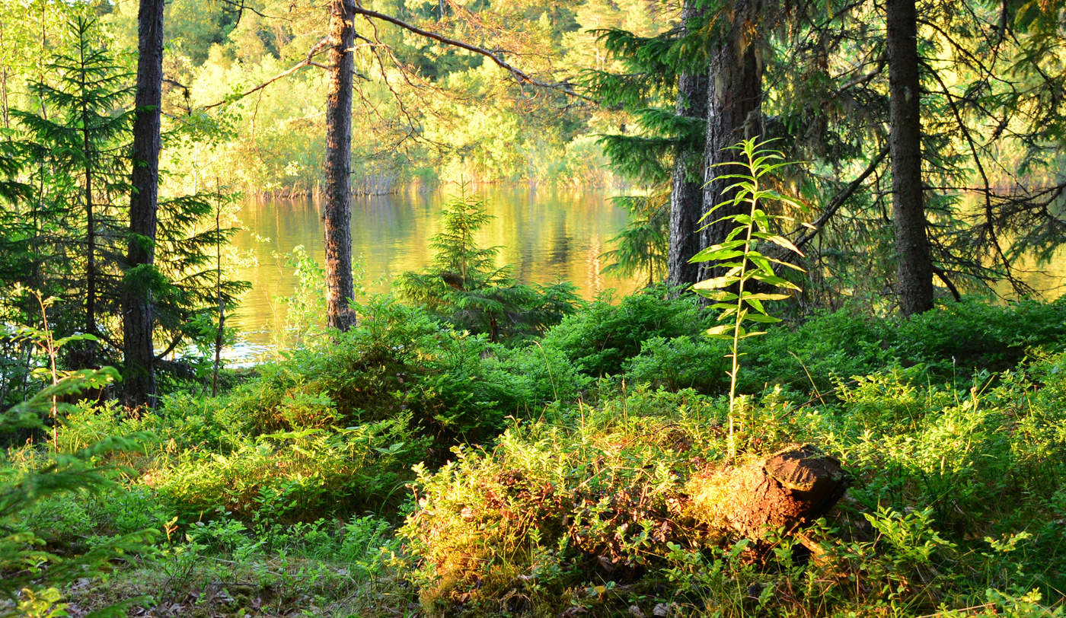

Slide 4

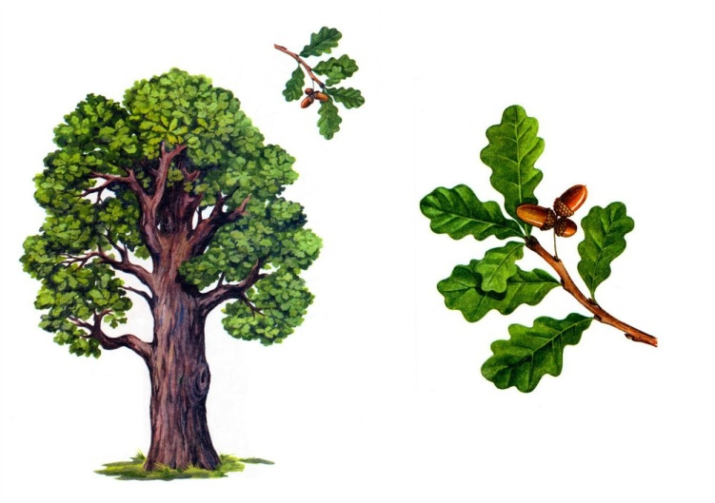
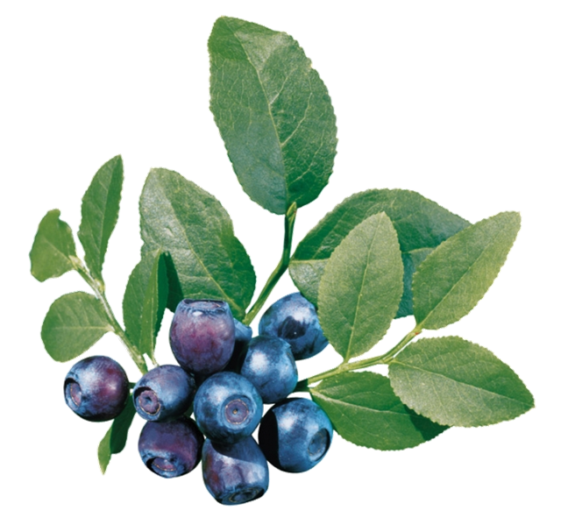
Я из крошки бочки вылез,
Корешки пустил и вырос.
Стал высок и могуч,
Не боюсь ни гроз, ни туч.
Дуб
Черника

Slide 5

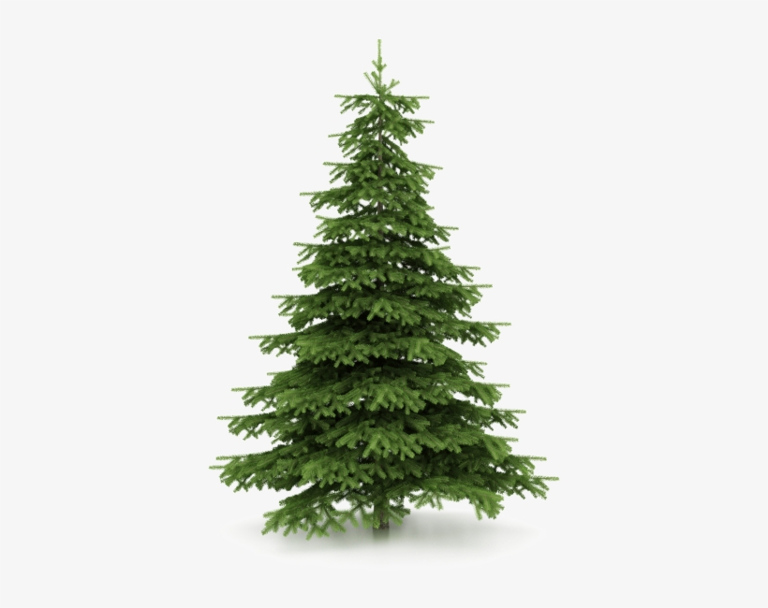
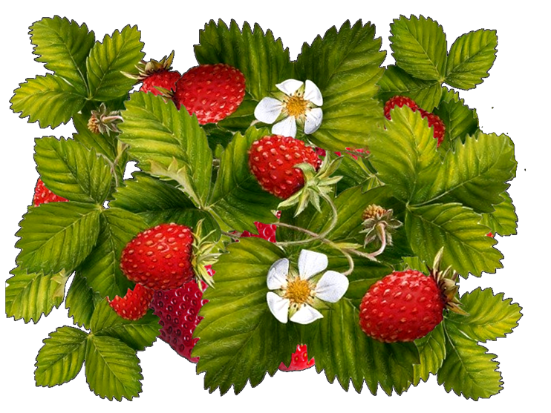
Её всегда в лесу найдёшь-
Пойдём гулять и встретим:
Стоит колючая, как ёж,
Зимою в платье летнем .
Ель
Земляника

Slide 6
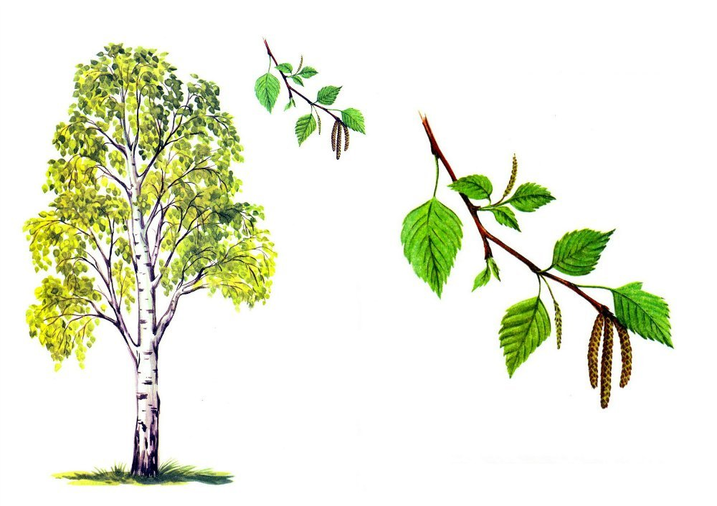
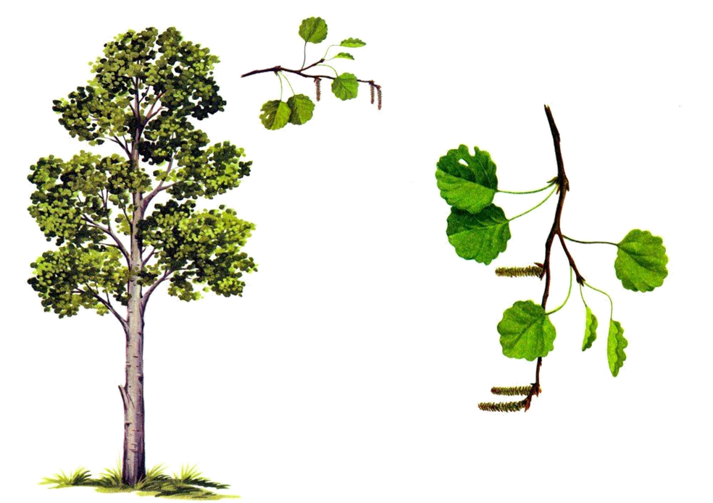
Клейкие почки,
Зелёные листочки,
С белой корой,
Стоит под горой.
Что за дерево стоит-
Ветра нет, а лист дрожит?
Берёза
Осина

Slide 7

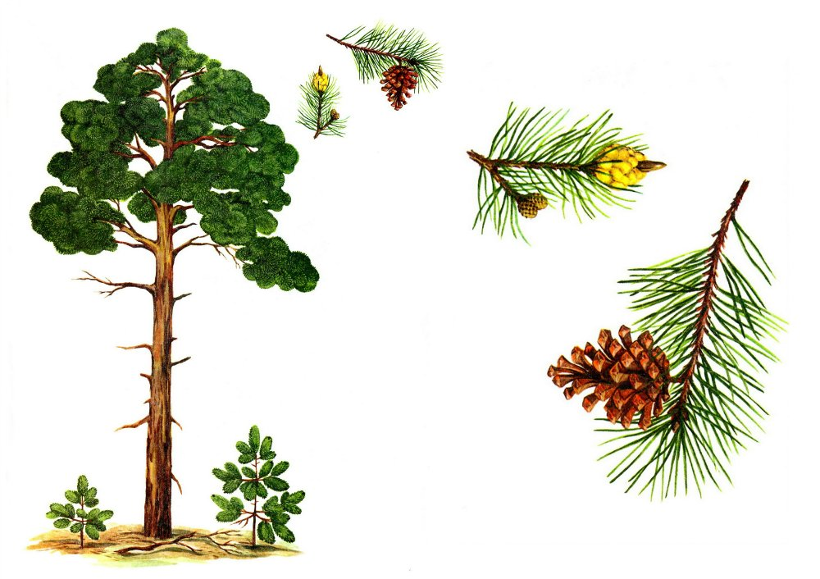
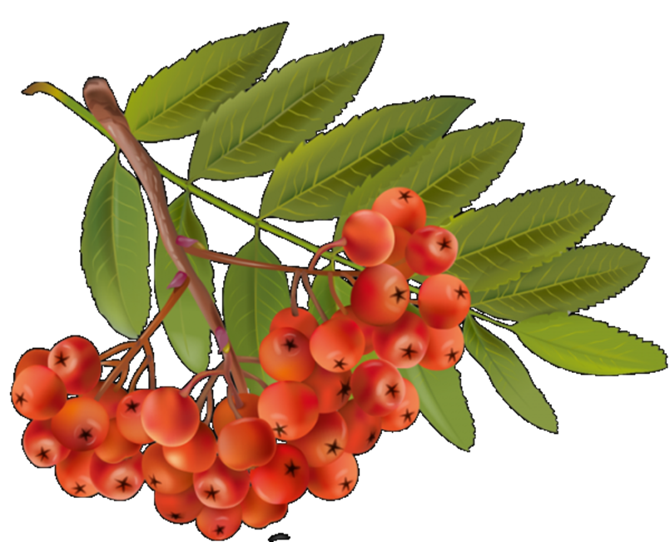
У меня длинней иголки,
Чем у ёлки.
Очень прямо я расту
В высоту.
Если на опушке,
Ветви только на макушке.
Сосна
Рябина

Slide 8
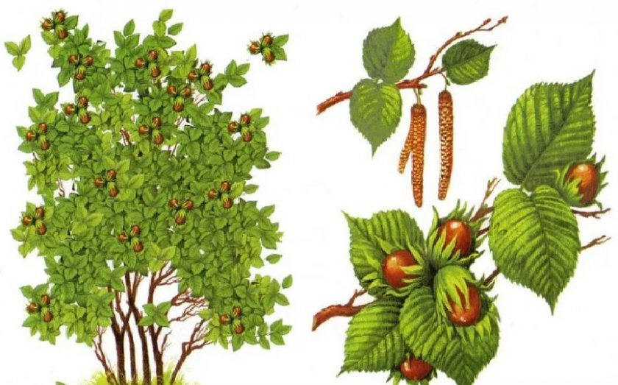
В лесу на поляне стоит
Кудрявый Ваня.
Богач невелик,
А орешками наградит.
Орешник

Slide 9
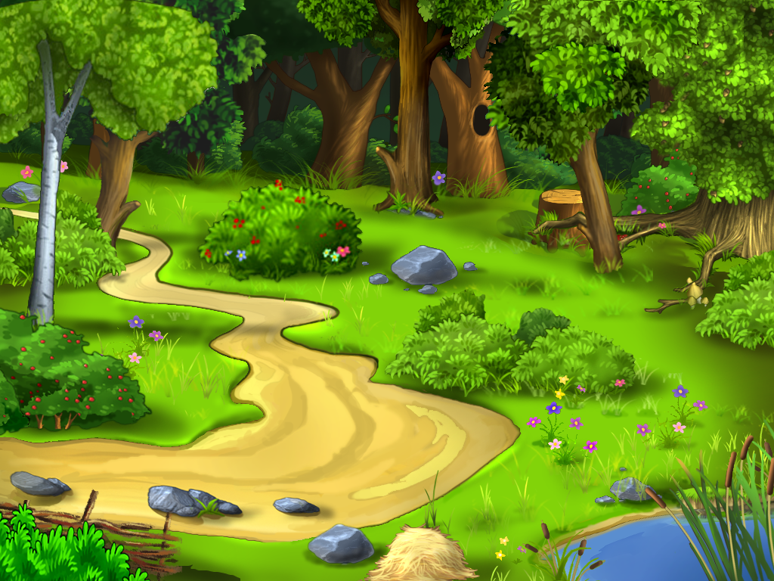
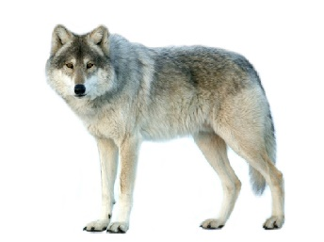
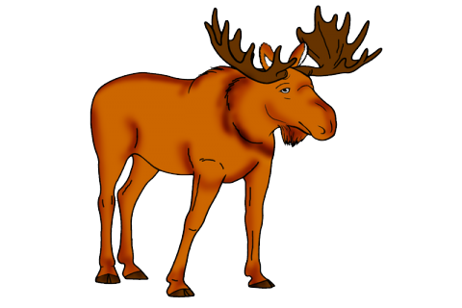
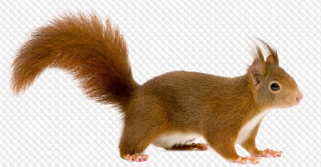
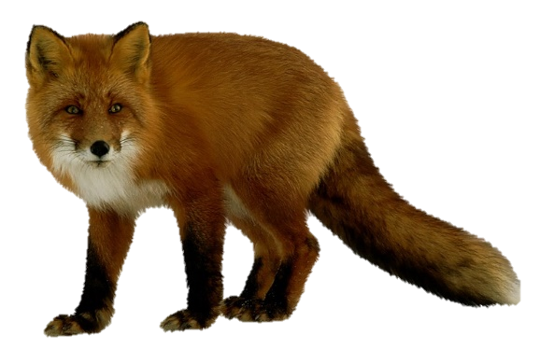
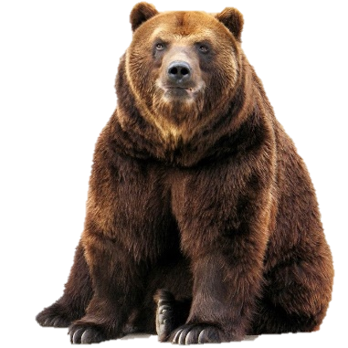
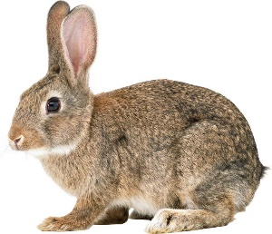
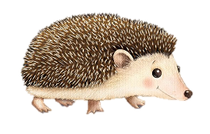
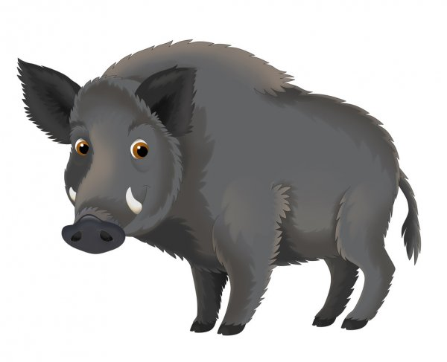

Slide 10
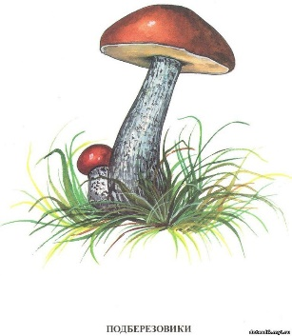
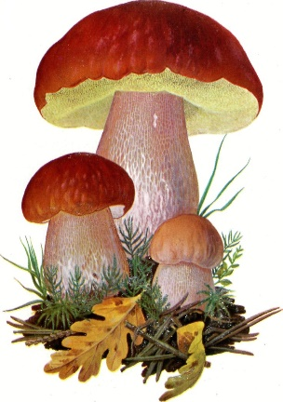
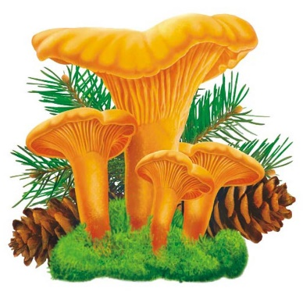
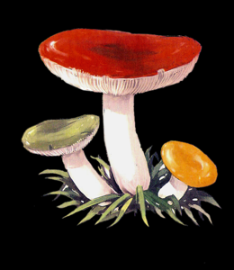
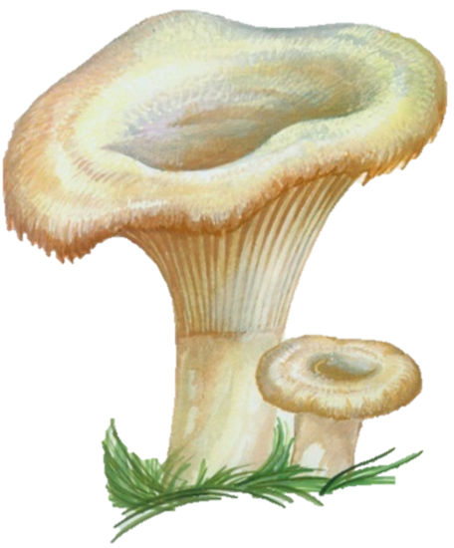
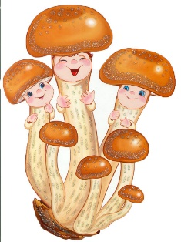
 |  |  | г
 |  |  | р
 |  |  | и
 |  |  | б
 |  |  | ы
р
у
з
д
ь
б
о
о
в
и
к
л
с
и
ч
к
и
п
о
д
е
р
ё
з
о
в
и
к
с
р
о
е
ж
к
а

Slide 11

Рощи да леса -
радует взгляд.
Зелёный наряд
всему краю краса.
Сломить дерево – секунда,
оберегаешь жизнь.
Где уничтожается природа-
а вырастить года.
Оберегая саженцы,
там иссякает жизнь.

Slide 12
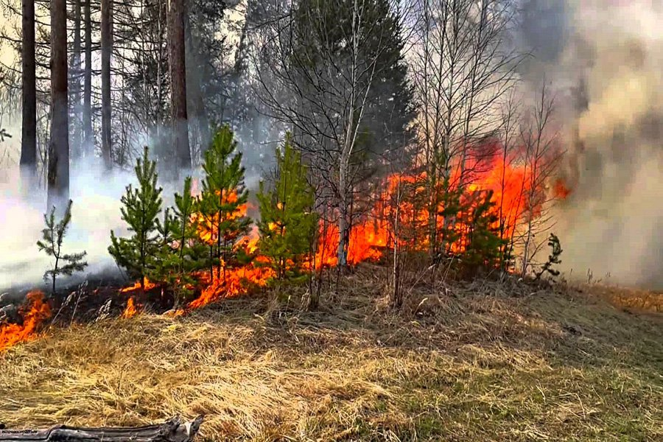
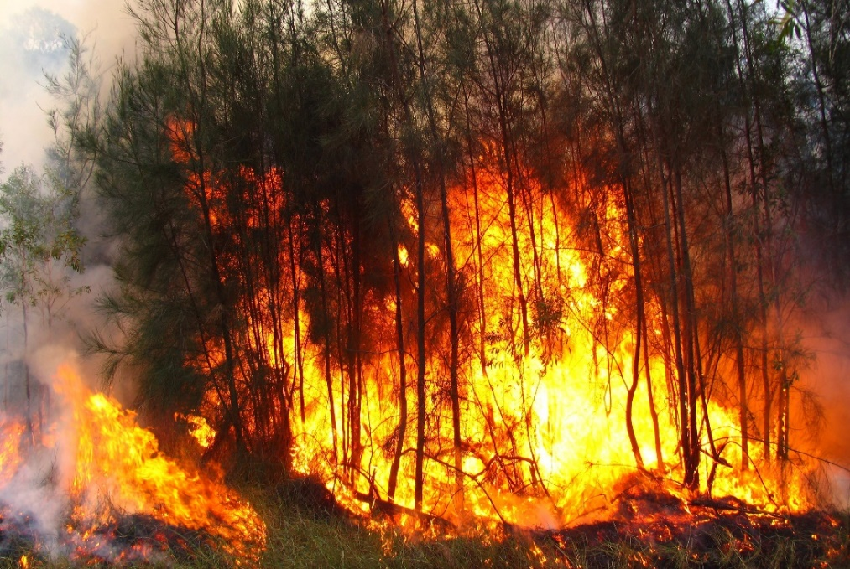

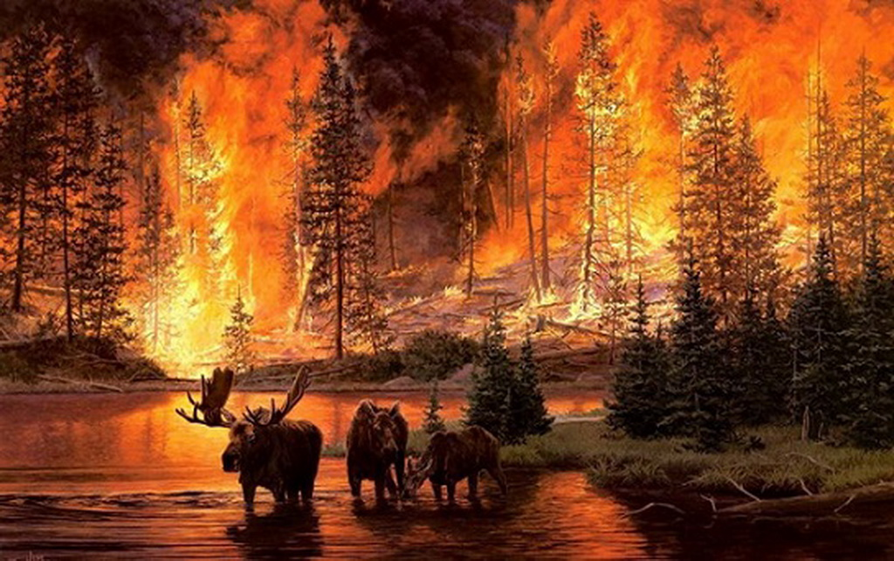
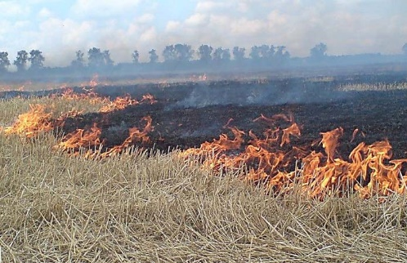
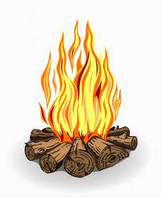

Slide 13
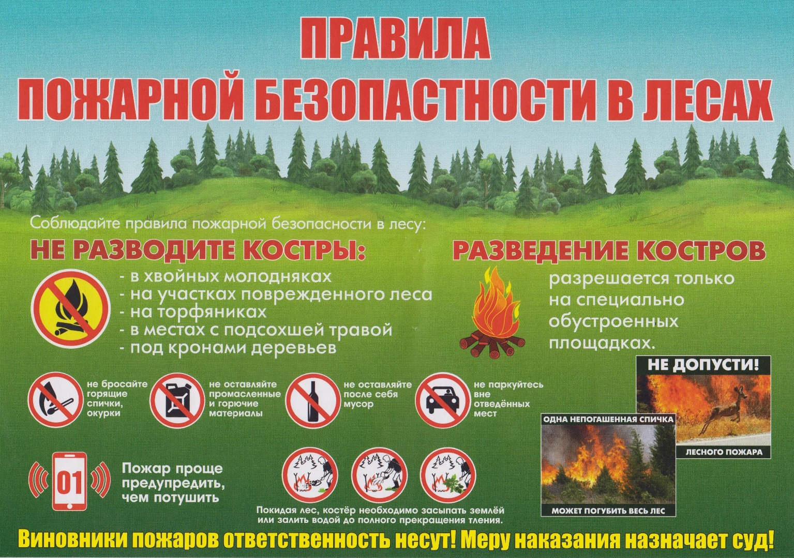
Творческий проект

Slide 14
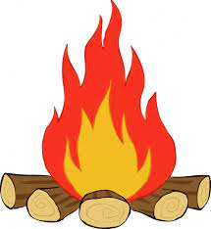

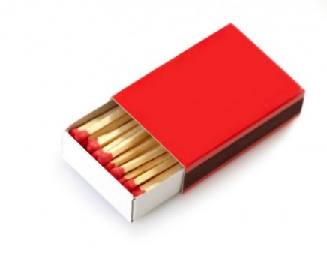

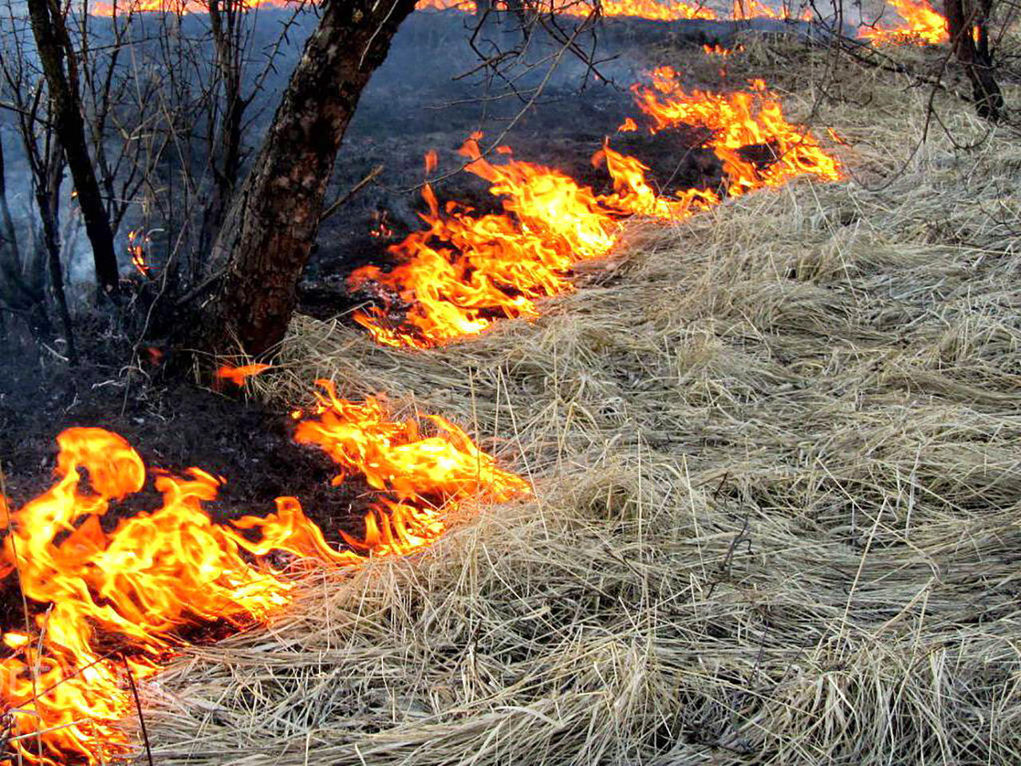


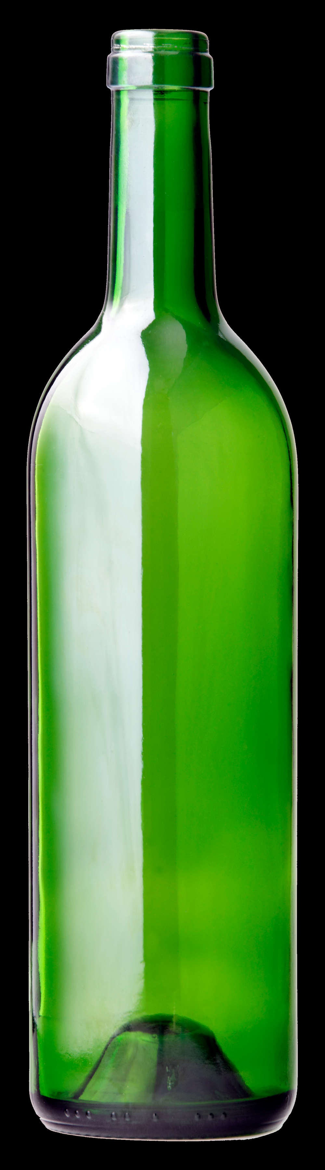
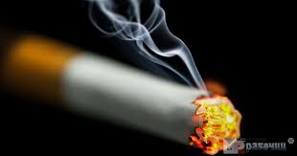

Slide 15
Молодцы!

